Slide 1
DIABETES DETECTOR
PROJECT MINI BY TEAM 6

Slide 2
< OUR TEAM :
KELOMPOK 6
Ayu Tri Rahmawati - Winning Eleven
Sonia Bintang - Winning Eleven
Vigia Rahayu Meilani - Winning Eleven
Diki Wahyu Pratama - JumaTec
Sinta Puspa Sari - JumaTec
Laili Miftachur Rohmah - JumaTec
Maulidia Nur Zahrotun N - JumaTec
INDEX.HTML

Slide 3
/WORKFLOW
01
/Business Concepts
02
/Tujuan
04
/Data Undrestanding
03
/Manfaat
05
/Data Preparation
06
/Modelling
07
/Conclusion
INDEX.HTML

Slide 4
/BUSINESS CONCEPTS
:/next.page
INDEX.HTML

Slide 5
/ BUSINESS CONCEPTS
//Diabetes merupakan salah satu penyakit berbahaya yang disebabkan oleh gula, penyakit kronis ini ditandai dengan meningkatnya kadar gula darah (glukosa) di atas batas normal.
“Pada tahun 2010 lalu, World Health Organization (WHO) lewat Global Status Report melaporkan bahwa 60 persen penyebab kematian semua umur di dunia adalah karena
penyakit tidak menular yang menyita banyak perhatian adalah diabetes. Diperkirakan pada tahun 2030 mendatang Indonesia akan memiliki 21.3 juta jiwa penyandang penyakit tertua di dunia ini. Peningkatan jumlah diabetes disebabkan terlambatnya diagnosis penyakit tersebut. [Oleh karena itu, diperlukan suatu alat bantu dalam penentuan apakah seseorang menderita diabetes atau tidak. Begitu banyak metode yang digunakan untuk menghasilkan hasil yang akurat]
-^Team Project 6 akan membantu mengembangkan suatu sistem aplikasi / alat dengan menggunakan metode Machine Learning For K-Means dengan mengumpulkan dataset tentang informasi penyakit diabetes ini dan nantinya dapat dijadikan penentuan hasil seseorang terdeteksi diabetes atau tidak,.
INDEX.HTML

Slide 6
JADI, DIABETES DETECTOR merupakan alat atau pengembangan dalam machine learning yang berfungsi untuk mengetahui penyebab adanya penyakit diabetes pada masyarakat dan bertujuan untuk bisa mengurangi angka kasus diabetes di Indonesia.
PROJECT MINI BY TEAM 6

Slide 7
/TUJUAN
/Mendeteksi seseorang terkena penyakit diabetes
/Dapat meneliti seseorang terkena diabetes melalui jenis tipe penyakit
/Membantu tenaga medis dan mempermudah masyarakat jika ingin mendeteksi penyakit
INDEX.HTML

Slide 8
/MANFAAT
Dengan memanfaatkan Diabetes Detector, kita bisa memberikan informasi kepada khalayak umum tentang faktor apa saja yang menyebabkan diabetes. Sehingga kita bisa melakukan pencegahan terhadap diabetes ini contohnya rutin berolahraga, mengurangi makanan manis, dan sebagainya. Sehingga tingkat kasus diabetes di sekitar kita bisa menurun.
INDEX.HTML

Slide 9

/STEP BY STEP
YOUR LOGO HERE
Step 1
Koneksi Github
Step 2
Import Library
Step 5
Menampilkan Output
Menyiapkan Dataset
Step 3
Step 4
Menggunakan Library K-Means
INDEX.HTML

Slide 10
/PROGRAMMING TOOLS
Python
Python version 3.9
OS : Windows
INDEX.HTML

Slide 11
/DATA UNDERSTANDING /atribute data
/Pregnancies
/Insulin
#kehamilan
#hormon
/Glucose
/BMI
#glukosa
#indeks_massa_tubuh
/DiabetesPedigreeFunction
/BloodPressure
#indikator_riwayat_diabetes_keluarga
/Age
#tekanan_darah
/Age
/SkinThickness
#umur
#ketebalan_kulit
/Outcome
#hasil
INDEX.HTML

Slide 12
/DATA PREPARATION
Data Set
Dataset ini kita import langsung dari Github
Kami menggunakan dataset tentang pengaruh atau faktor apa saja yang bisa menyebabkan seseorang terkena penyakit diabetes
INDEX.HTML

Slide 13
/STEP 1
Koneksi dengan github
INDEX.HTML

Slide 14
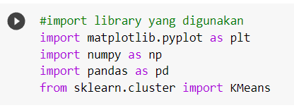
/STEP 2
Import Library
INDEX.HTML

Slide 15
/STEP 3
Menyiapkan Dataset
INDEX.HTML

Slide 16
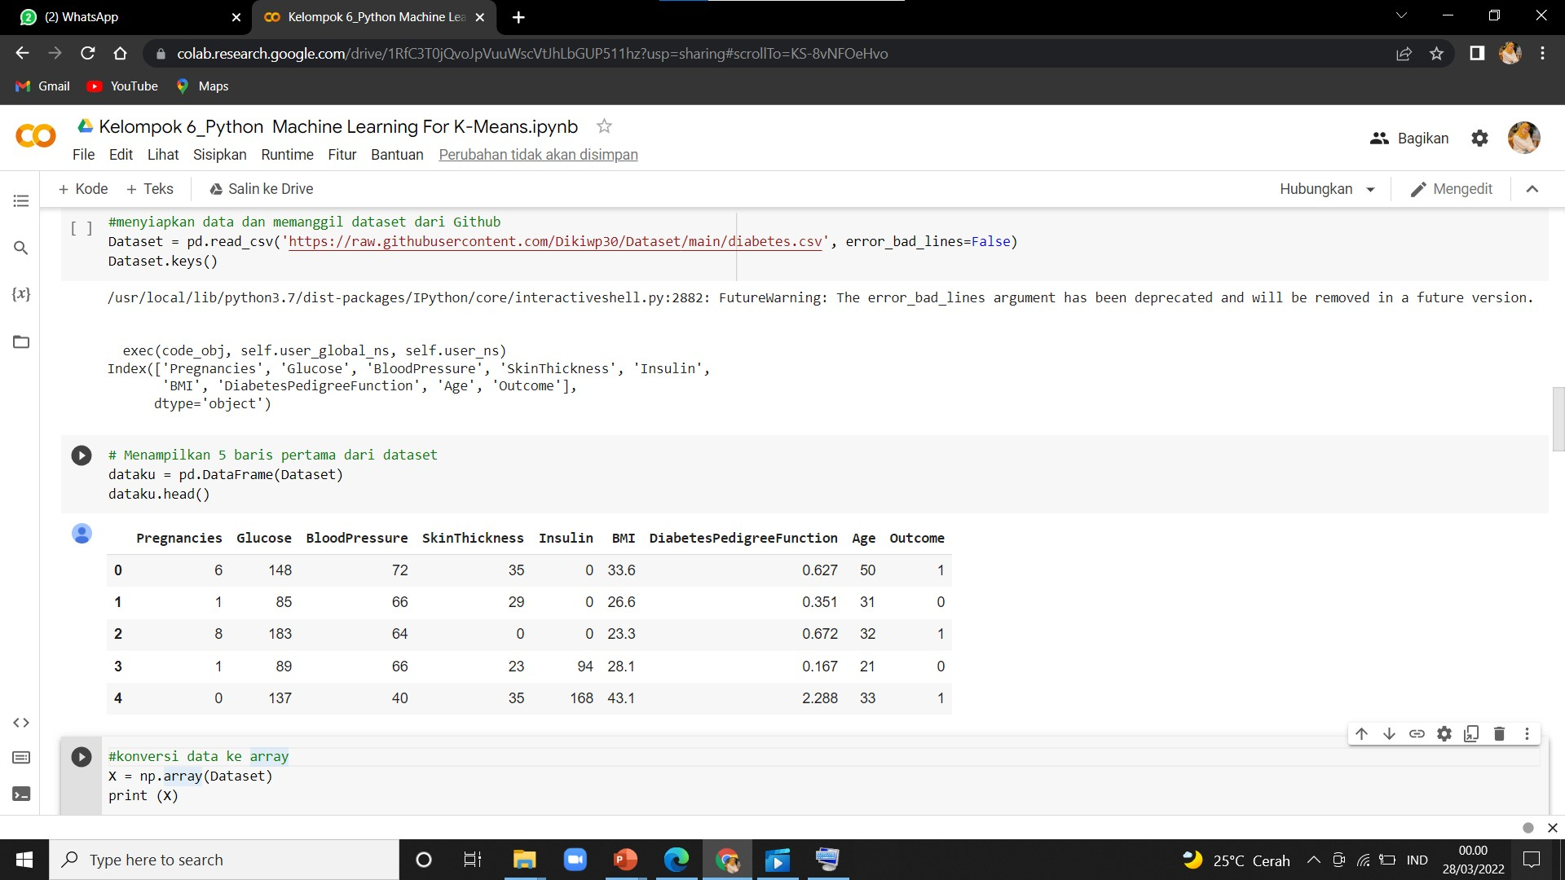
/Menampilkan Dataset
INDEX.HTML

Slide 17
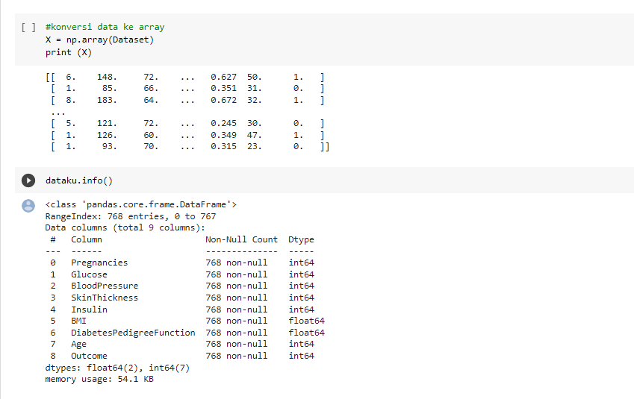

Slide 18

/MODELLING
Kelompok kami menggunakan clustering K-Means untuk mengetahui proporsi atribut glukosa dan kehamilan terhadap diabetes. K-means clustering adalah salah satu algoritma analisis klaster (cluster analysis) non hirarki. Analisis klaster merupakan salah satu alat untuk mengelompokkan data berdasarkan variabel atau feature.
Tujuan dari k-means clustering, seperti metode klaster lainnya, adalah untuk mendapatkan kelompok data dengan memaksimalkan kesamaan karakteristik dalam klaster dan memaksimalkan perbedaan antar klaster.
INDEX.HTML

Slide 19
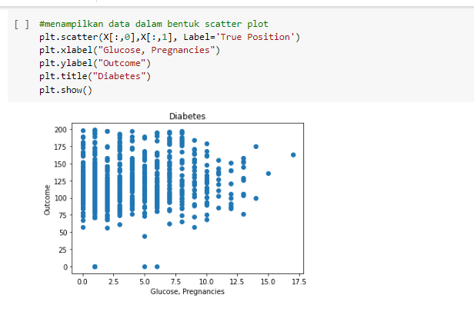
/Menampilkan Dataset dalam Scatter Plot
Menampilkan seluruh persebaran atribut dalam dataset
INDEX.HTML

Slide 20
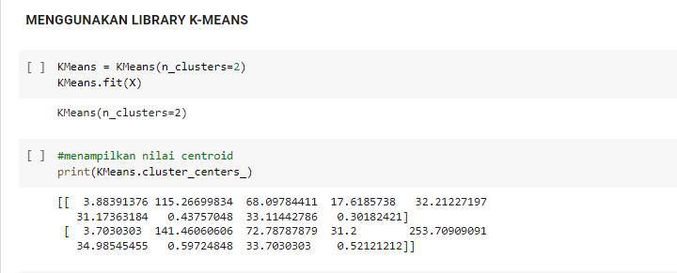
/STEP 4
Menggunakan Library K-means
INDEX.HTML

Slide 21
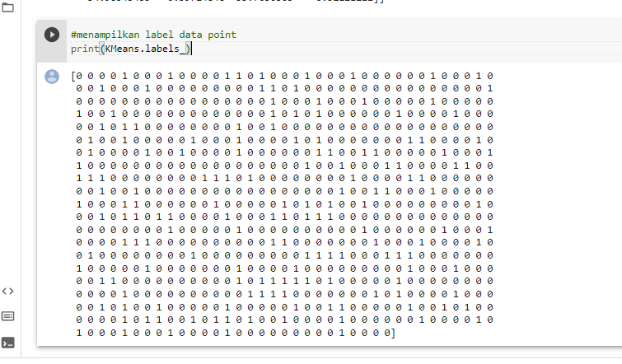
/Menampilkan Hasil Label Data Point
Disini terlihat angka 1 dan 0 saja. Itu artinya hanya ada dua label yang kami gunakan untuk melakukan clustering pada dataset diabetes ini khususnya glucose dan pregnancies.
INDEX.HTML

Slide 22
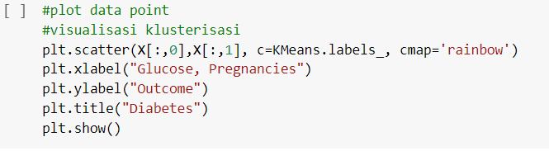
/STEP 5
Menampilkan Output dan Visualisasi Klusterisasi
INDEX.HTML

Slide 23
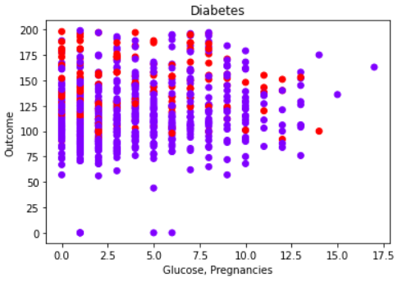
/VISUALISASI KLUSTERISASI dan Centroid
Ungu : Glucosa
Merah : Pregnancies
Disini kita lihat ada warna berbeda untuk dua atribut yaitu Glukosa dan Kehamilan. Dari grafik di samping menunjukkan faktor Glukosa lebih mendominasi dari pada faktor Kehamilan.
INDEX.HTML

Slide 24
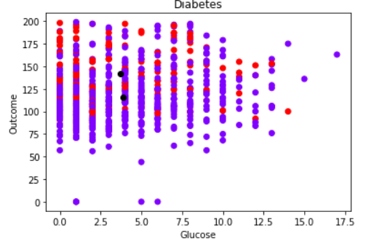
/VISUALISASI KLUSTERISASI dengan menampilkan centroid dengan warna hitam
Centroid adalah rata-rata dari semua anggota dalam klaster tersebut. Pada saat obyek digabungkan maka centroid baru dihitung, sehingga setiap kali ada penambahan anggota, centroid akan berubah pula. Mengalokasikan masing-masing data ke centroid/rata-rata terdekat.
INDEX.HTML

Slide 25
/CONCLUSION
Berdasarkan metode clustering dengan menggunakan library K-Means menunjukkan bahwa atribute Glucosa dan Pregnancies berpengaruh signifikan terhadap diabetes dibandingkan atribute lain seperti Blood Pressure, Skin Thickness, Insulin, BMI dan Age.
Maka rekomendasi yang bisa kami berikan kepada khalayak umum adalah yang pertama perlunya dijaga pola makan khususnya untuk makanan yang mengandung gula. Kemudian pentingnya menjaga kesehatan untuk ibu yang sedang hamil dan diusahakan tidak mengalami masalah fisik atau mungkin stres saat kehamilan.
INDEX.HTML

Slide 26
/References
https://github.com/Dikiwp30/Dataset/blob/main/diabetes.csv
https://www.kaggle.com/datasets/muhammadammarjamshed/diabetescsv
http://jurnalsaintek.uinsby.ac.id/index.php/mantik/article/download/263/215
INDEX.HTML

Slide 27
Akun GitHub kami :
https://github.com/Sintapuspasari
https://github.com/Dikiwp30
https://github.com/Lailiimr
https://github.com/Maulidianurzahrotun
https://github.com/ayutrr

Slide 28
/THANK YOU !
YOUR LOGO HERE
Please kindly give your critics and suggestions to make our project better
INDEX.HTML

